Slide 1
مهرجان السوق الخيري السابع بمحافظة الغاط
بتوجيه من سعادة عميد الكلية الدكتور خالد بن عبدالله الشافي شاركت كلية العلوم والدراسات الإنسانية بالغاط - قسم الطالبات وبرعاية عمادة خدمة المجتمع في فعاليات مهرجان السوق الخيري السابع بمحافظة الغاط من 30 /04/ 1436 هــ وحتى 02/05/1436 هــ حيث أقامت الكلية ركناً تعريفياً خاص بالكلية حيث تم تقديم عرض مرئي يبرز من خلاله وجه الجامعة ودور الكلية من خلال التعريف ببرامجهما وبمشاريعهما. كذلك تم توزيع بروشورات تعريفية بالكلية واقسامها المختلفة كما تم توزيع هدايا لزوار الركن تحمل اسم الكلية.
وقد لاقى ركن الكلية استحسان الحضور واقبال من الزوار لمدة ثلاث ايام متتالية.
شارك بالإشراف على هذا الركن الأستاذة رحاب فاروق والاستاذة منال الفوزان والاستاذة البندري المعدي.
تجدر الإشارة بان الكلية تحرص كل عام على المشاركة في مثل هذه الفعاليات وذلك إبرازاً لدور الكلية المهم في خدمة المجتمع بكافة اطيافه.
هذا وقد قدم سعادة عميد الكلية الدكتور خالد بن عبدالله الشافي شكره وتقديره للزميلات بقسم الطالبات وعلى رأسهم الاستاذة جميلة الحربي على الجهود المبذولة لإنجاح وإبراز ركن الكلية في هذه الفعالية.

Slide 2
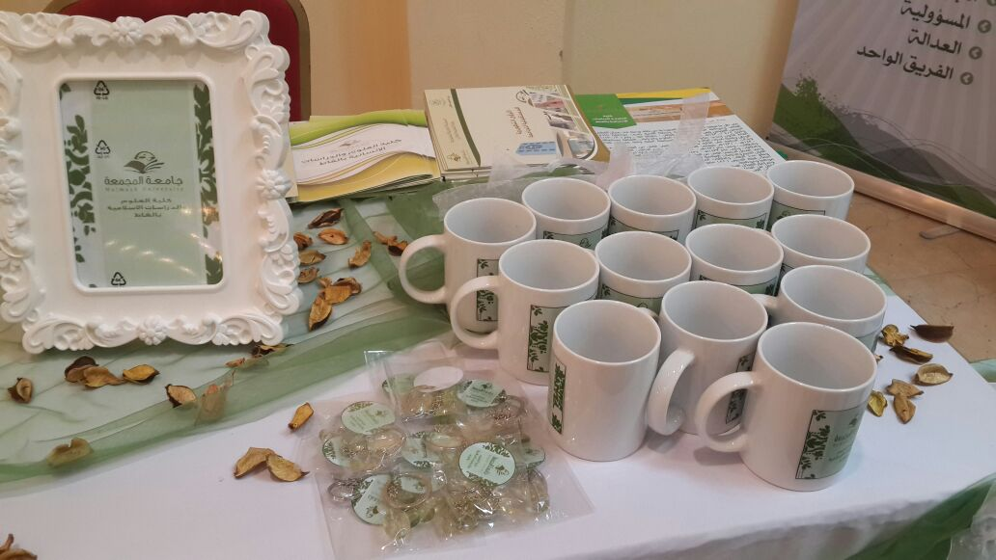
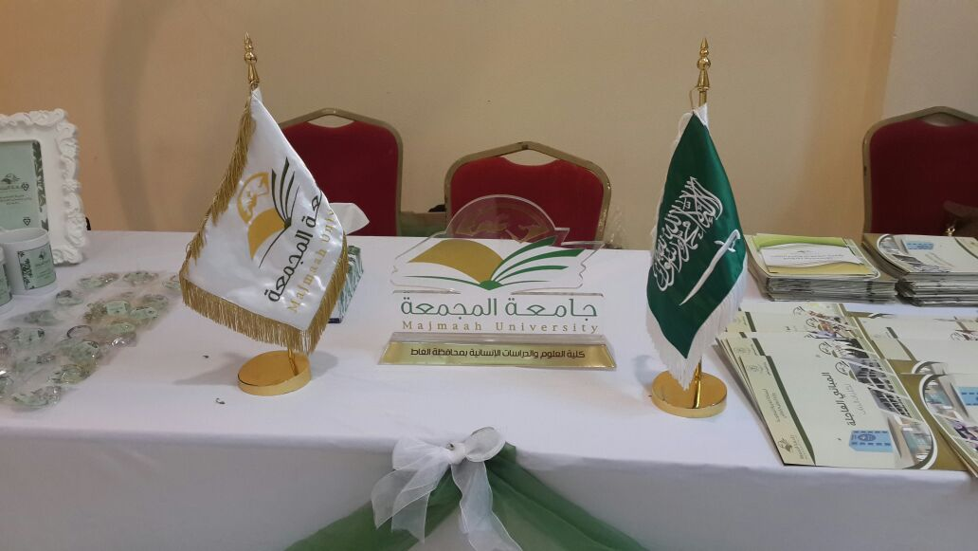
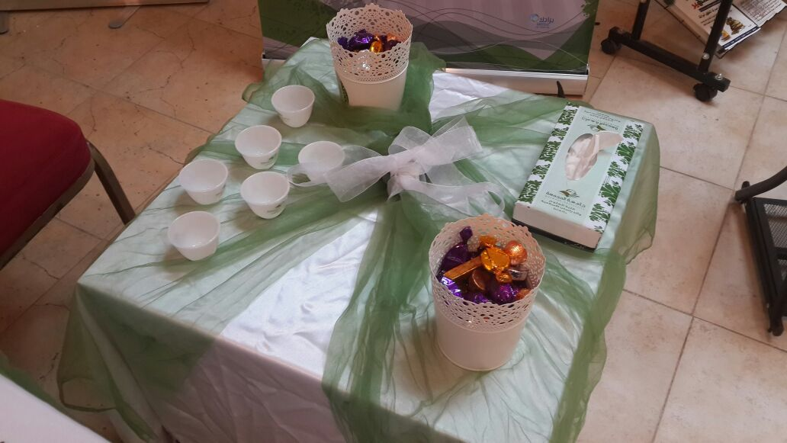
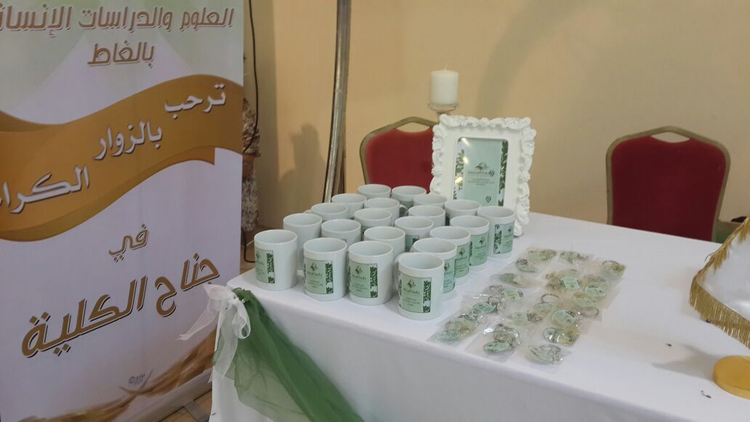
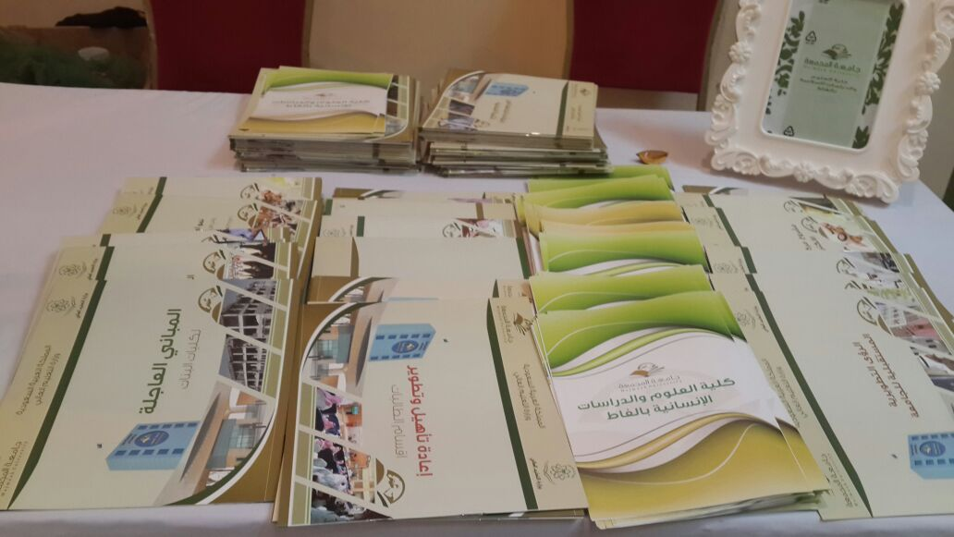
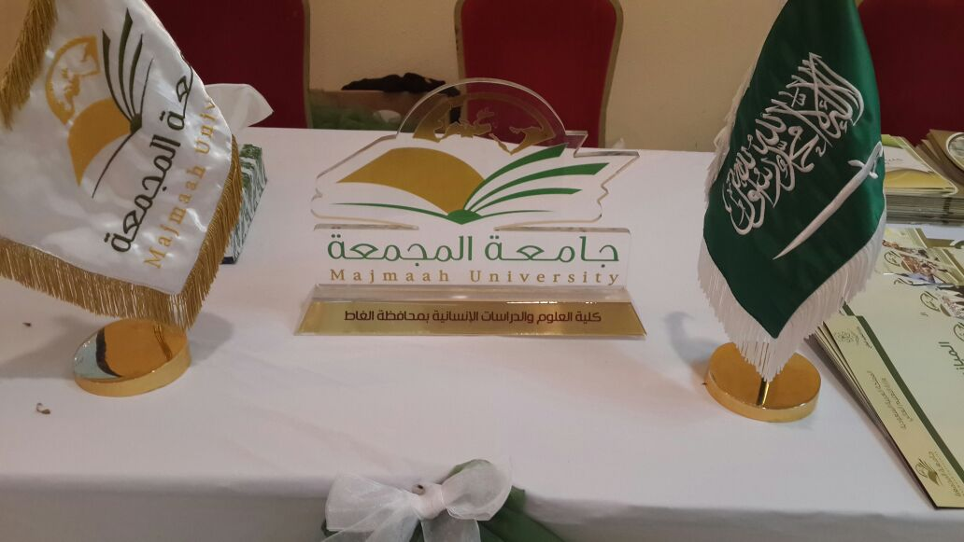
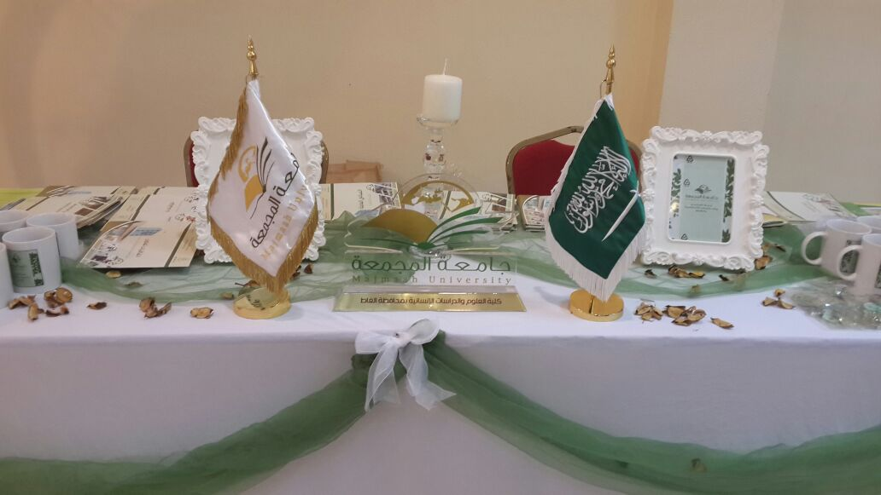
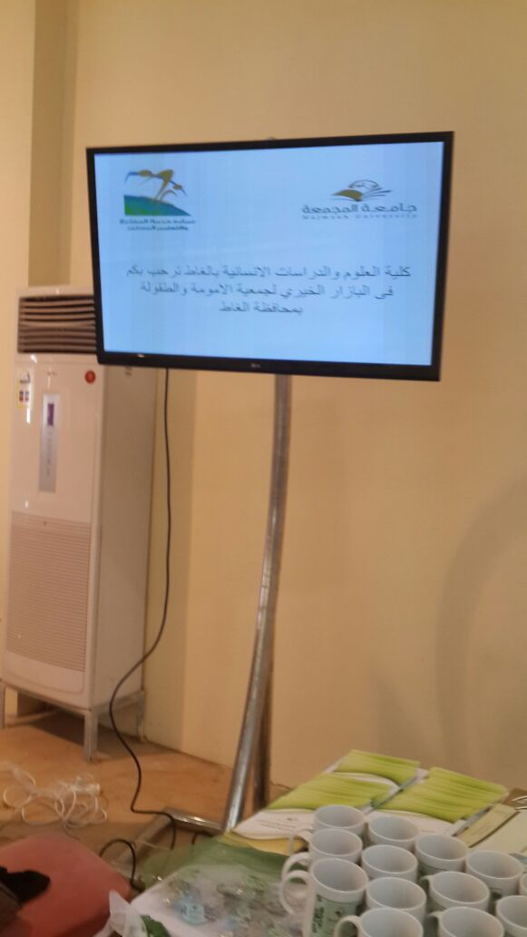

Slide 3
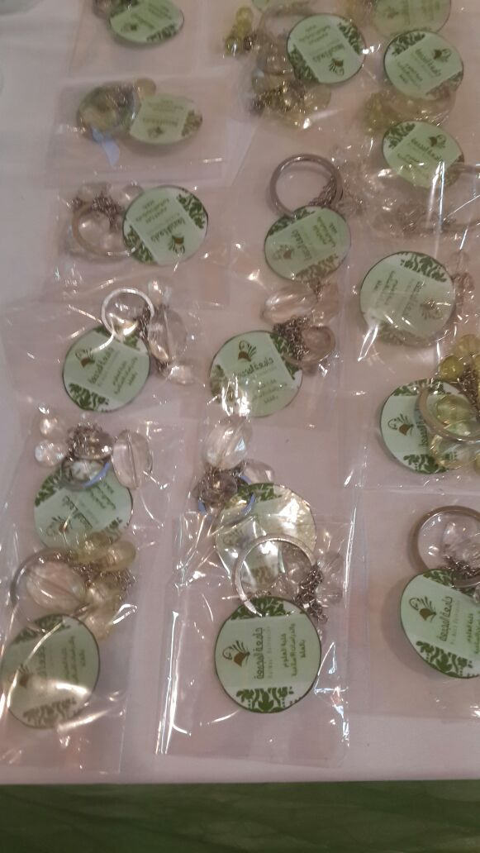

Slide 4
